Slide 1
Основные результаты деятельности по предотвращению неблагоприятного влияния факторов среды обитания на здоровье населения по направлению гигиена труда

Slide 2
Notes:
Всего на территории зарегистрировано 457 объектов промышленности и сельского хозяйства

Slide 3
Notes:
из них 28,7 % деятельность обрабатывающих производств; 18,4% деятельность в сфере сельского хозяйства, охота, лесное хозяйство; 7% производство прочей неметаллической минеральной продукции , 7% металлургическое производство, группа прочие составляет 38, 9%

Slide 4
Показатели профессиональной заболеваемости характеризующие поднадзорную территорию
год | количество случаев хронической ПЗ всего, абс. | показатель профессиональной заболеваемости | Количество случаев п/з от воздействия АПФД (абс) | Количество случаев п/з от воздействия АПФД на 10000 | Профессиональная онкологическая заболеваемость (абс) | Профессиональная онкологическая заболеваемость на 10000
2020 | 4 | 0,3 | 1 | 0,1 | 1 | 0,08
2021 | 9 | 0,79 | 2 | 0,18 | 0 | 0
2022 | 7 | 0,62 | 4 | 0,35 | 0 | 0
2023 | 3 | 0,3 | 2 | 0,2 | 1 | 0,1
2024 | 4 | 0,46 | 2 | 0,2 | 1 | 0,1
Notes:
Территория характеризуется стабильным и постоянным наличием профессиональной заболеваемости. Интенсивный показатель профессиональной заболеваемости в 2024г по
подконтрольной территории (4 муниципальных образования) составил 0, 46 на 10 000 населения. -------За многолетний период наблюдения наиболее часто выявляемой профессиональной патологией являются заболевания органов дыхания, вызванные воздействием аэрозолей преимущественно фиброгенного действия.
Практически ежегодно на территории регистрируются случаи профессиональной онкологической заболеваемости, в том числе по Каменску-Уральскому в 2024г установлен 1 случай онкологической заболеваемости у работника со стажем работы более 30 лет.

Slide 5
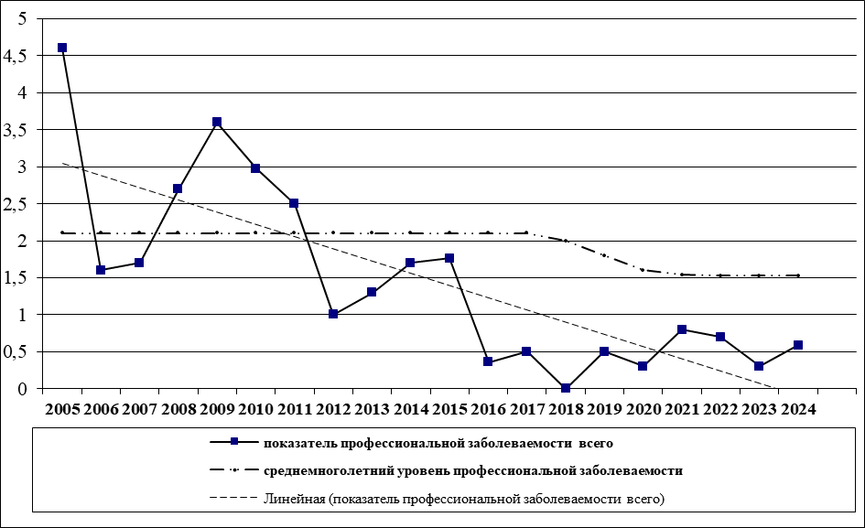
Динамика профессиональной заболеваемости г.Каменск-Уральский
Notes:
в том числе по городу Каменск-Уральский 0, 59 на 10 000, что не превышает среднемноголетний и средне-областной уровень. Вся профессиональная патология зарегистрирована в отрасли «обрабатывающие производства».
Риск возникновения профессионального заболевания находится в прямой зависимости от стажа (длительности контакта) работника с вредным производственным фактором. За среднемноголетний период максимальный риск возникновения профессионального заболевания проявляется при контакте с вредным производственным фактором свыше 20 лет. В этих стажевых группах доля зарегистрированных хронических профессиональных заболеваний за среднемноголетний период составила 83,7%.

Slide 6
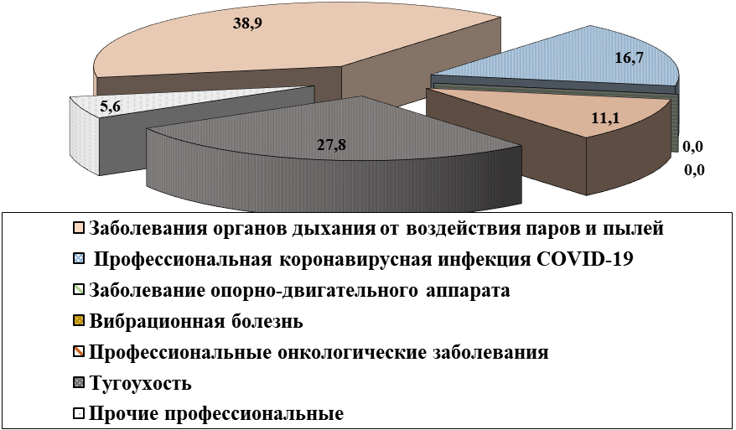
Структура профессиональной заболеваемости по нозологическим формам
Предприятия с зарегистрированными случаями профессиональных заболеваний за 5 лет (абс. показатель):
1. ООО «РУСАЛ Кремний Урал» (4)
2. ОАО «Каменск-Уральский металлургический завод» (3)
3. филиал ООО "ИСО" в г. Каменск-Уральском (3)
4. ГАУЗ СО "Детская городская больница« (2)
5. АО "РУСАЛ Урал" филиал "РУСАЛ Каменск-Уральский« (2)
6. АО «Каменск-Уральский литейный завод» (1)
7. ООО «Ремонтно-технический центр «Синара» (1)
8.ГАУЗ СО ГБ г. Каменск-Уральский-(1)
Notes:
За последние 5 лет на территории г. Каменск-Уральского выявлено 17 подтвержденных случаев профессиональных заболеваний. 1 место занимают заболевания органов дыхания – 38,9%; 2 место – профессиональная тугоухость; 3 место – вибрационная болезнь;

Slide 7
Характеристика рабочих мест по результатам лабораторного контроля
период | численность занятого населения | Удельный вес работающих в условиях, не отвечающих гигиеническим нормативам
2019 | 127348 | 13,8
2020 | 120690 | 15,4
2021 | 113922 | 18,2
2022 | 113702 | 18,6
2023 | 112842 | 23,19
2024 | 108602 | 26,23
Notes:
Удельный вес работающих в условиях, не отвечающих гигиеническим нормативам в 2024г всего по территории составил 26,3%, в том числе по Каменск-Уральскому 27,7%. Из 4 территорий самая неблагополучная ситуация в Каменске Уральском.

Slide 8
Характеристика рабочих мест по результатам лабораторного контроля
период | численность занятого населения | Удельный вес работающих в условиях, не отвечающих гигиеническим нормативам | Доля проб в воздухе рабочей зоны, превышающих ПДК |  |  | Удельный вес рабочих мест, не отвечающих гигиеническим нормативам
 |  | всего | всего | пыли и аэрозоли | пары и газы | по шуму | вибрации | микроклимату
2019 | 127348 | 13,8 | 3,4 | 1,5 | 1,9 | 15 | 8,6 | 2,3
2020 | 120690 | 15,4 | 3,3 | 1,4 | 1,9 | 12,7 | 8,3 | 2,2
2021 | 113922 | 18,2 | 2,9 | 1,2 | 1,7 | 12 | 7,6 | 2,2
2022 | 113702 | 18,6 | 3,3 | 1,5 | 1,8 | 12,9 | 3 | 7,2
2023 | 112842 | 23,19 | 0,76 | 0,53 | 0,84 | 18,4 | 6,93 | 1,75
2024 | 108602 | 26,23 | 0,73 | 0,6 | 0,8 | 16,4 | 6 | 1,7
Notes:
Наибольшие неудовлетворительные показатели фиксируются по физическим факторам: шум (16,4% ) и вибрация (6%)

Slide 9
Санитарно-гигиеническая характеристика объектов
Санитарно-гигиеническая характеристика объектов
Виды экономической деятельности объектов надзора -Промышленные предприятия | Всего объектов | в том числе распределение объектов по категориям риска
 |  | чрезвычайно высокого риска | высокого риска | значи-тельного риска | среднего риска | умеренного риска | низко-го риска
2019 | 486 | 22 | 99 | 43 | 108 | 149 | 65
2020 | 543 | 82 | 89 | 51 | 106 | 161 | 54
2021 | 523 | 20 | 130 | 52 | 111 | 140 | 70
2022 | 466 | 24 | 91 | 67 | 114 | 126 | 44
2023 | 412 | 13 | 86 | 80 | 89 | 116 | 28
2024 | 457 | 27 | 98 | 88 | 104 | 110 | 30
Notes:
По категориям риска объекты промышленности и сельского хозяйства распределились следующим образом:

Slide 10
Санитарно-гигиеническая характеристика объектов
Notes:
чрезвычайно высокого риска - 5,9%;
высокого риска – 21,4%
значительного риска – 19,3%
среднего риска -22,8%
умеренного риска -24,1%
низкого риска-6,6%

Slide 11
Федеральный закон от 31.07.2020 N 248-ФЗ (ред. от 25.12.2023) "О государственном контроле (надзоре) и муниципальном контроле в Российской Федерации
Постановления Правительства РФ от 10 марта 2022 г. N 336 «Об особенностях организации и осуществления государственного контроля (надзора), муниципального контроля» (с изменениями и дополнениями).
Notes:
Федеральный закон от 31.07.2020 N 248-ФЗ (ред. от 25.12.2023) "О государственном контроле (надзоре) и муниципальном контроле в Российской Федерации"
ст. 25 ФЗ 248 определена периодичность проведения кнм по категориям риска .
Постановления Правительства РФ от 10 марта 2022 г. N 336 «Об особенностях организации и осуществления государственного контроля (надзора), муниципального контроля» (с изменениями и дополнениями).
ПП 336 пунктом 11(4) настоящего постановления, до 1 января 2030 г. в планы проведения плановых контрольных (надзорных) мероприятий, планы проведения плановых проверок при осуществлении видов государственного контроля (надзора), включаются плановые контрольные (надзорные) мероприятия, плановые проверки только в отношении объектов контроля, отнесенных к категориям чрезвычайно высокого и высокого риска

Slide 12
Взаимодействие с контролируемым лицом осуществляется при проведении следующих контрольных (надзорных) мероприятий:
1) контрольная закупка;
2) мониторинговая закупка;
3) выборочный контроль;
4) инспекционный визит;
5) рейдовый осмотр;
6) документарная проверка;
7) выездная проверка.
Без взаимодействия с контролируемым лицом проводятся следующие контрольные (надзорные) мероприятия (далее - контрольные (надзорные) мероприятия без взаимодействия):
1) наблюдение за соблюдением обязательных требований;
2) выездное обследование.

Slide 13
Количество промышленных объектов |  | КОНТРОЛЬНО-НАДЗОРНЫЕ МЕРОПРИЯТИЯ
 |  | ПЛАНОВАЯ ПРОВЕРКА | ВНЕПЛАНОВАЯ ПРОВЕРКА
611 | 2018 | 21 | 60
486 | 2019 | 20 | 82
543 | 2020 | 13 | 25
523 | 2021 | 11 | 10
466 | 2022 | 0 | 2
412 | 2023 | 2 | 2
457 | 2024 | 2 | 0
Notes:
Как видно из представленной таблицы контрольно-надзорные мероприятия в отношение объектов промышленности и сельского хозяйства неуклонно снижаются.

Slide 14
профилактическиЕ мероприятиЯ
Публично-профилактические мероприятия
Индивидуально – профилактические мероприятия
Меры стимулирования добросовестности
Объявление предостережения
Консультирование
Самообследование
Профилактический визит
обобщение правоприменительной практики
информирование
Notes:
Однако в практической деятельности активно стали применятся профилактические мероприятия, которые регламентированы ст. 45 ФЗ № 248
Статья 45. Виды профилактических мероприятий
1) информирование;
2) обобщение правоприменительной практики;
3) меры стимулирования добросовестности;
4) объявление предостережения;
5) консультирование;
6) самообследование;
7) профилактический визит.

Slide 15
Информирование
Мероприятия/вид | Количество мероприятий за 2024 год | Охват объектов за 2024 год
СМИ (телевидение) | 6 | -
Дни открытых дверей для предпринимателей | 2 | 27
Тематические совещания в МО | 4 | 68
Семинары/обучающие мероприятия | 8 | 46
Итого | 20 | 141

Slide 16
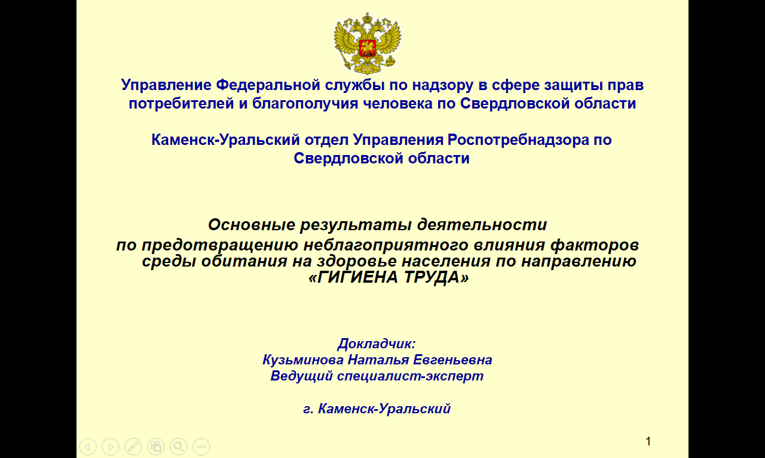
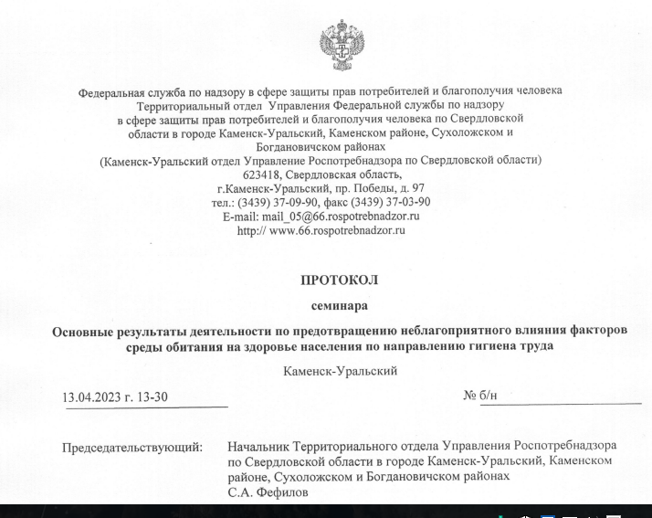
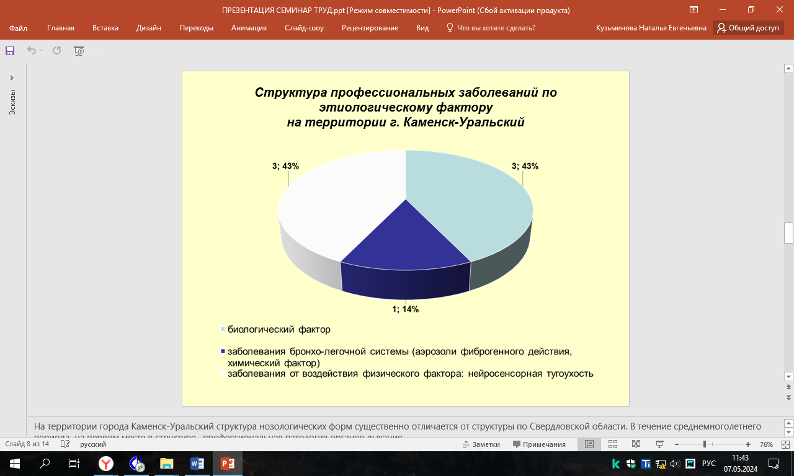
Информирование
Информирования по результатам сбора и анализа информации в рамках ФЗ №52 от 12 марта 1999 года «О санитарно-эпидемиологическом благополучии населения», для подготовки государственных докладов и информационных бюллетеней «О состоянии санитарно-эпидемиологического благополучия населения» для принятии управленческих решений.
Notes:
Службой Роспотребнадзора осуществляется ежегодный сбор информации в рамках ФЗ №52 ОТ 12 марта 1999 года «О санитарно-эпидемиологическом благополучии населения», анализ, обобщение, подготовка государственных докладов и информационных бюллетеней «О состоянии санитарно-эпидемиологического благополучия населения» и принятии управленческих решений;
Для подготовки государственного доклада используются данные социально-гигиенического мониторинга, в том числе информация о результатах контроля факторов среды обитания, полученная от организаций.
Федеральный закон № 52-ФЗ от 30.03.99г, наделяет уполномоченное должностное лицо правом запрашивать и получать информацию
Для принятия управленческих решений необходима полная и достоверная информация от работодателей об условиях труда работников, которые запрашиваются органами Роспотребнадзора ежегодно.

Slide 17
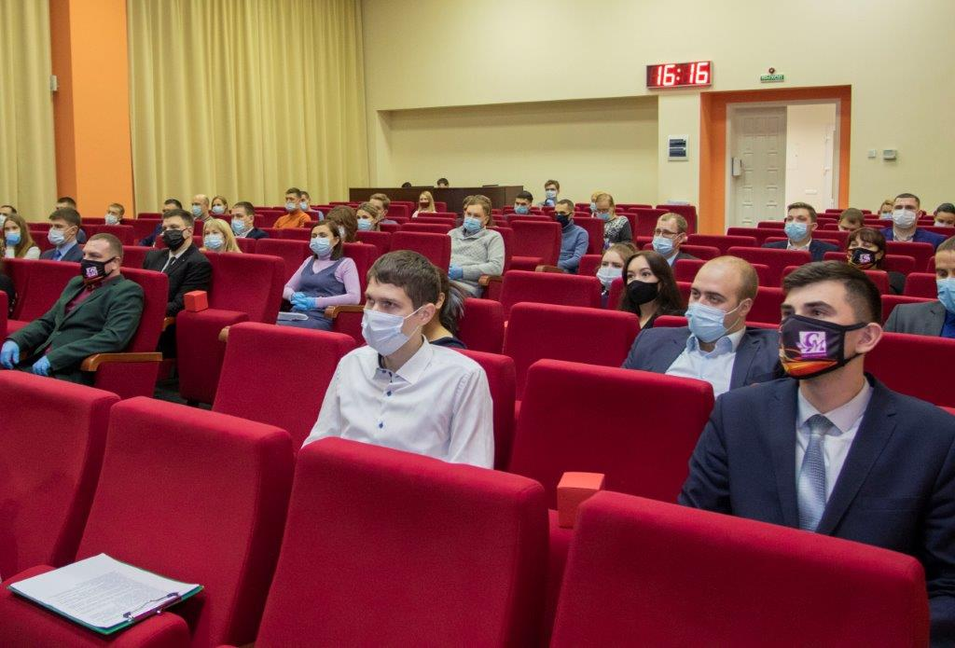
Консультирование
в период проведения горячей линии
по телефону
на личном приеме у начальника(заместителя)
лично у специалиста
при проведении КНМ
при проведении профилактических визитов
Notes:
В целях реализации Программы профилактики рисков причинения вреда (ущерба) охраняемым законом ценностям по федеральному государственному санитарно-эпидемиологическому контролю (надзору) в отношение субъектов в сфере промышленности и сельского хозяйства проведено консультирование:

Slide 18
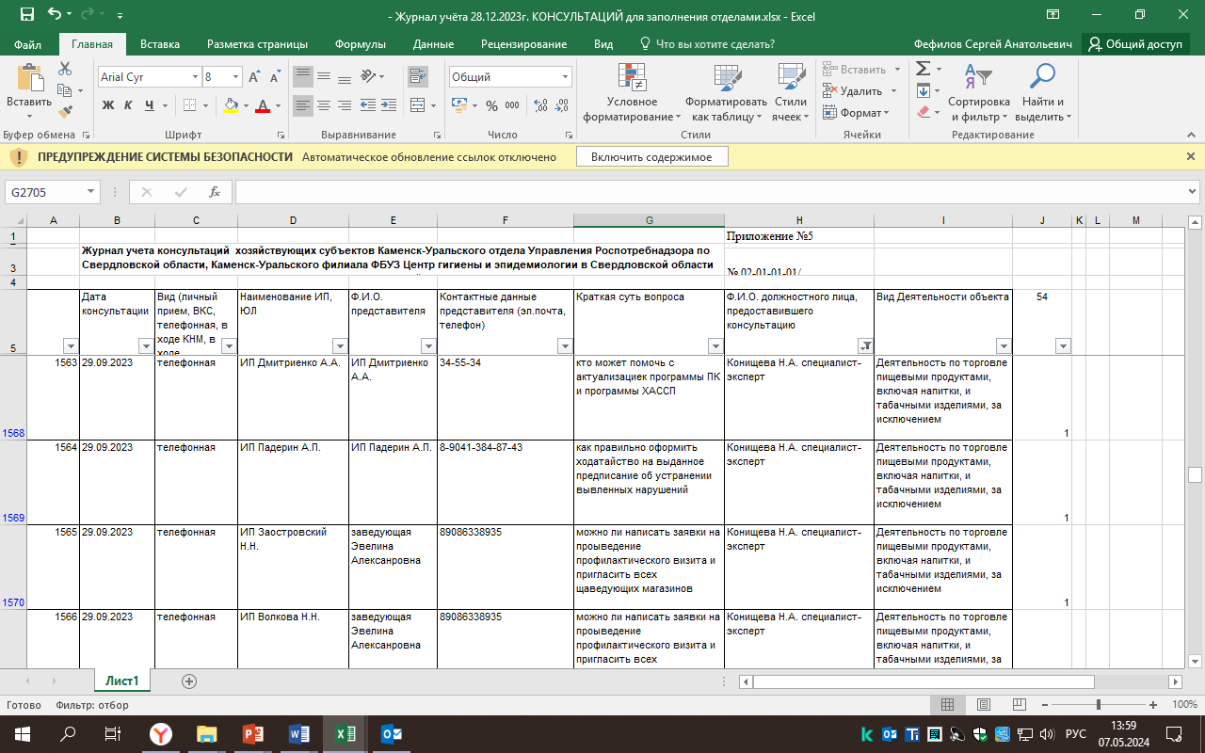
Консультирование
Журнал консультирования
Количество консультаций промышленных объектов
2023 | 2024
263 | 217

Slide 19
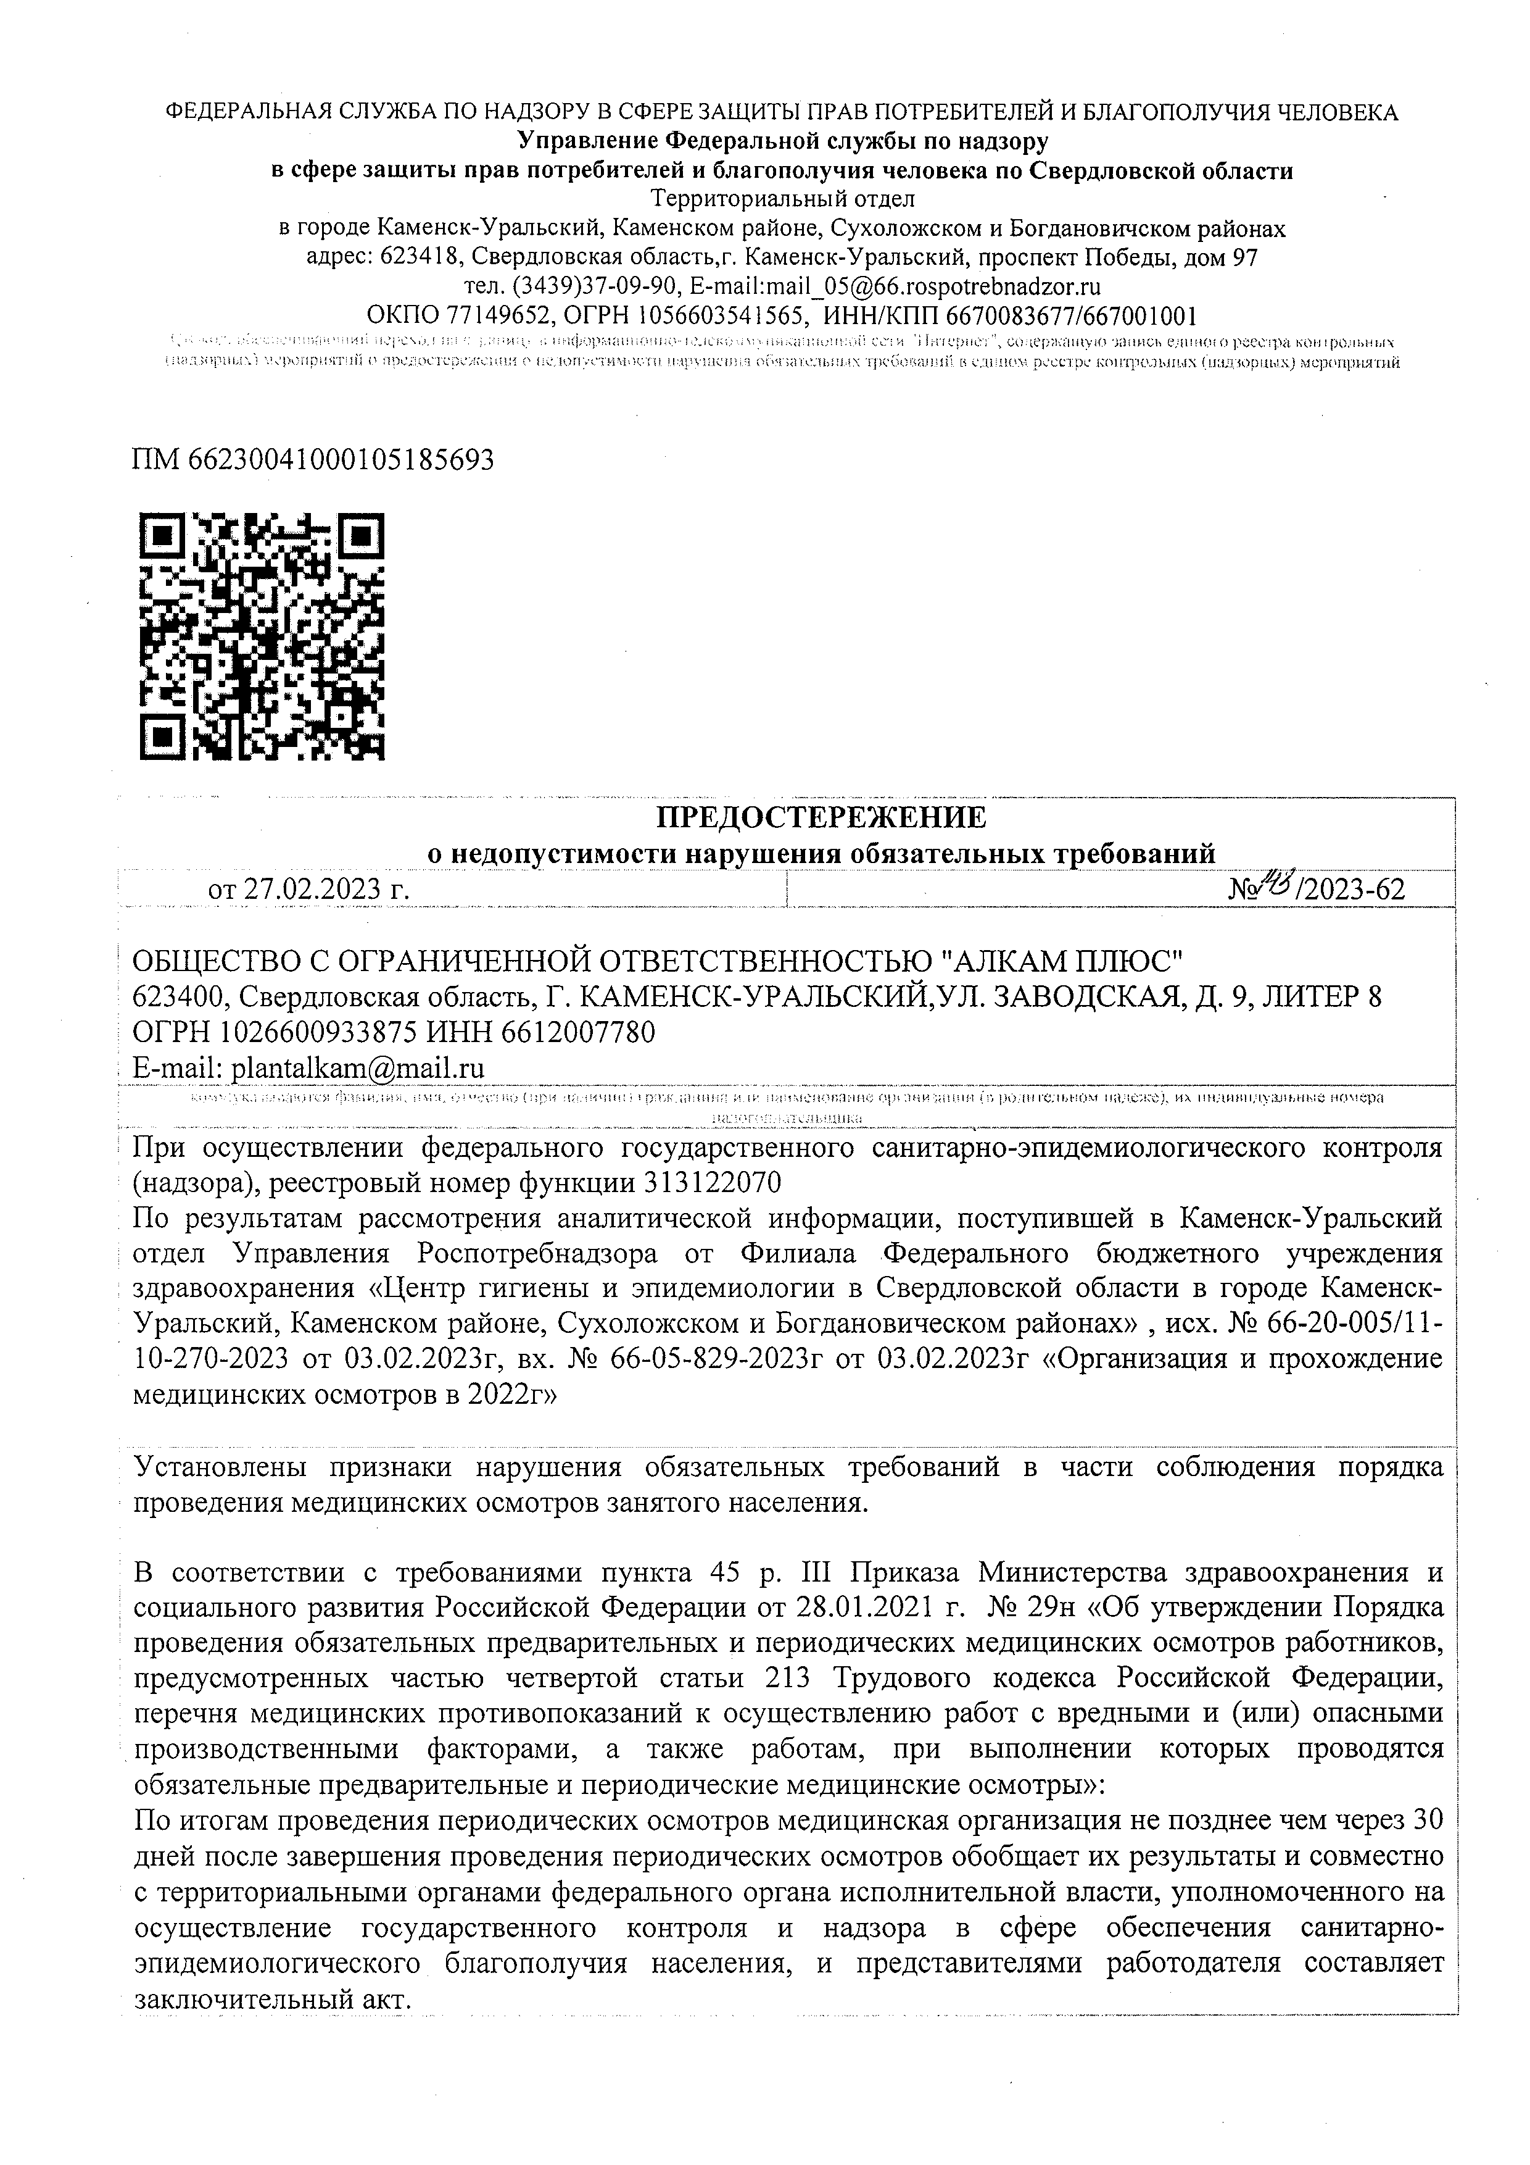
Объявление предостережений
Основные причины объявления предостережений:
По результатам анализа отчетных форм
При установлении признаков нарушений организации и проведения медицинского осмотра занятого населения
Признаки нарушений условий работы с источниками ионизирующего излучения
Notes:
В связи с изменением законодательства и регулировании контрольно-надзорных мероприятий с учетом действия положений ПП РФ от 10 марта 2022 года N 336 «Об особенностях организации и осуществления государственного контроля (надзора), муниципального контроля», по результатам анализа отчетных форм, при установлении признаков нарушений организации и проведения медицинского осмотра, в отношение хозяйствующих субъектов были выданы предостережения о недопустимости нарушения обязательных требований в части соблюдения порядка проведения медицинских осмотров занятого населения

Slide 20
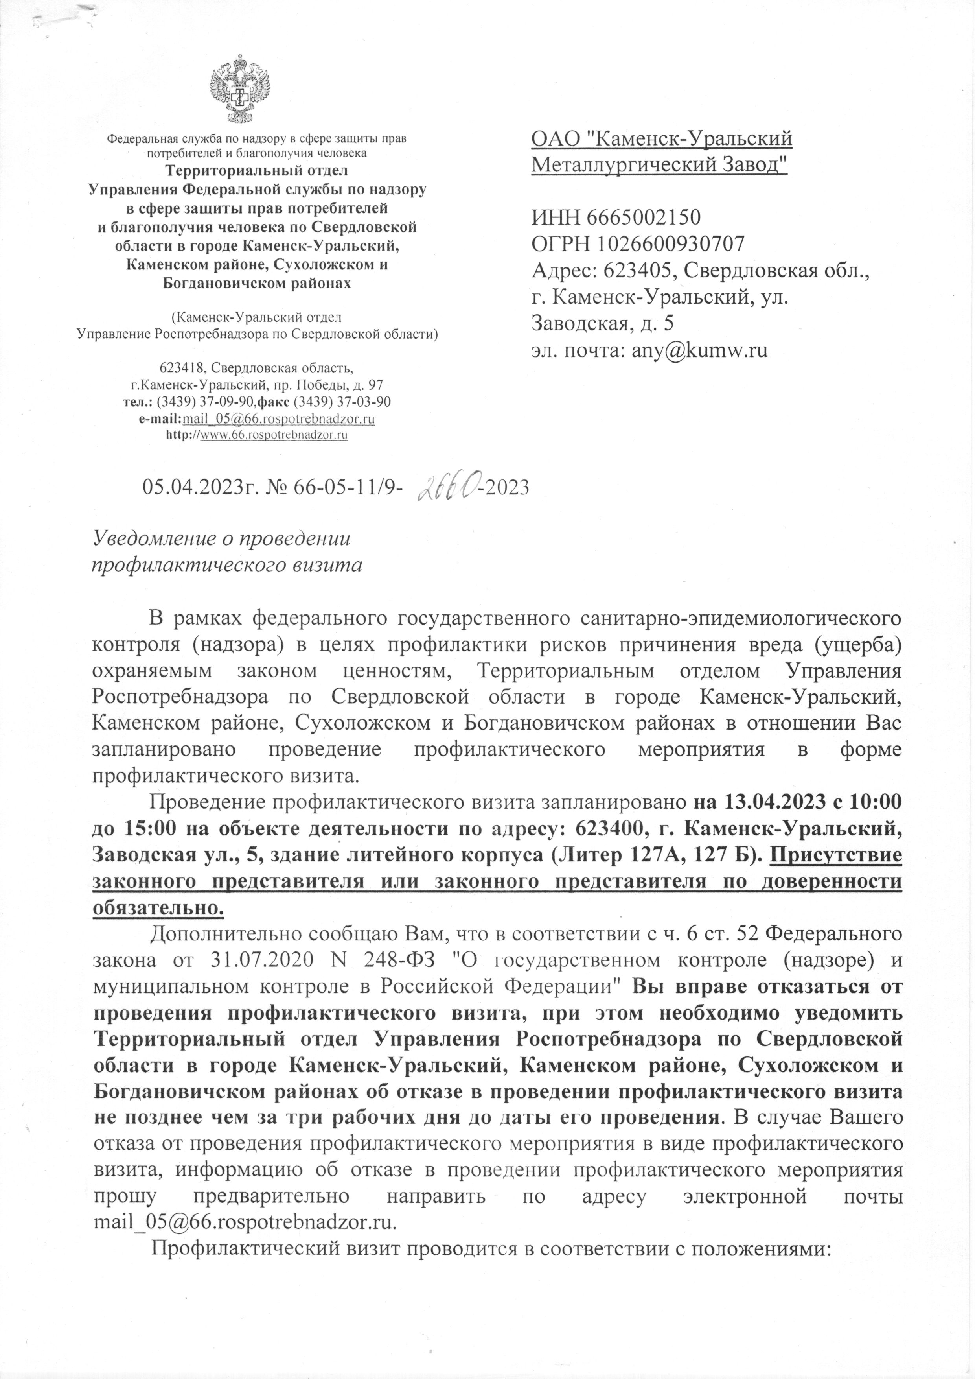
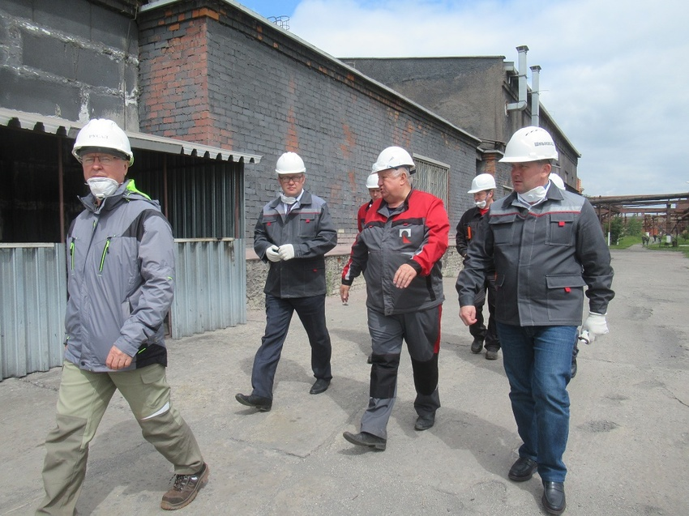
Профилактический визит
2022 год | 2023 год | 2024
94 | 127 | 130

Slide 21
КОЛИЧЕСТВо И ВИДы ПРОФИЛАКТИЧЕСКИХ МЕРОПРИЯТИЙ ПРОВЕДЕННЫХ В ОТНОШЕНИЕ СУБЪЕКТОВ В СФЕРЕ ПРОМЫШЛЕННОСТИ И СЕЛЬСКОГО ХОЗЯЙСТВА
 | ПРОФИЛАКТИЧЕСКИЙ ВИЗИТ | ПРЕДОСТЕРЕЖЕНИЕ | КОНСУЛЬТИРОВАНИЕ
2022 | 94 | 29 | 70
2023 | 127 | 24 | 263
2024 | 130 | 22 | 217

Slide 22
Выводы:
Несмотря на снижение административной нагрузки по направлению надзора по гигиене труда, активизация, рациональные планирование и выбор видов профилактических мероприятий позволяет в текущей ситуации сохранить взаимообмен информацией между Роспотребнадзором и промышленными предприятиями, в том числе в целях сохранения объёмов производственного контроля по условиям труда, периодических медицинских осмотров работающего населения
Notes:
Несмотря на снижение административной нагрузки по направлению надзора по гигиене труда, активизация, рациональные планирование и выбор видов профилактических мероприятий позволяет в текущей ситуации сохранить взаимообмен информацией между Роспотребнадзором и промышленными предприятиями, в том числе в целях сохранения объёмов производственного контроля по условиям труда, периодических медицинских осмотров работающего населения

Slide 23
ПРЕДЛОЖЕНИЯ:
Работодателям:
1. Обеспечить предоставление по запросам органов Роспотребнадзора полной и достоверной информации об условиях труда работников;
2. Для обеспечения контроля за соблюдением санитарных правил, гигиенических нормативов и выполнением санитарно-профилактических мероприятий, усилить контроль за проведением производственного контроля за условиями труда;
3. При организации медицинских осмотров учитывать результаты как специальной оценки условий труда, так и результаты производственного контроля факторов трудовой среды.
Notes:
ПРЕДЛОЖЕНИЯ
- Обеспечить предоставление по запросам органов Роспотребнадзора полной и достоверной информации об условиях труда работников;
- для обеспечения контроля за соблюдением санитарных правил, гигиенических нормативов и выполнением санитарно-профилактических мероприятий, усилить контроль за проведением производственного контроля за условиями труда;
- при организации медицинских осмотров учитывать результаты как специальной оценки условий труда, так и результаты производственного контроля факторов трудовой среды.

Slide 24
Спасибо за внимание!

